Slide 1
КОМПЕТЕНТНІСНО-ОРІЄНТОВАНІ ЗАВДАННЯ У ПОЧАТКОВІЙ ШКОЛІ (на прикладі природознавства)
Дарія Біда,
доцент кафедри педагогіки ЛОІППО

Slide 2
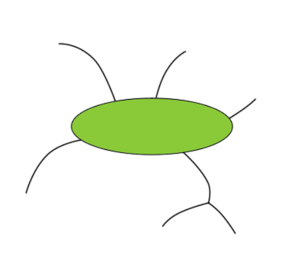
Актуальність компетентнісного підходу в освіті
Нова
парадигма освіти
Рада Європи
Ключові компетентності
Нові державні стандарти
Компетентнісний підхід
Актуальність
Міжнародні дослідження
Нові
підручники
Високі
знання
Низький рівень застосування
знань

Slide 3
Чому час говорити про компетентнісний підхід в освіті?
1. Час прийшов не сьогодні, а значно раніше. У 1996 році Рада Європи не просто проголосила компетентнісний підхід як основу освіти, але й визначила перелік цих компетентностей.
2. Компетентнісний підхід був покладений в основу Державних стандартів для початкової школи 2011 року.
3. Компетеннісно орієнтовані завдання включені до тестів міжнародного порівняльного дослідження TIMS.
4. Такі завдання трапляються на олімпіадах і конкурсах.
5. Ми очікуємо на нові державні стандарти, які проголошують компетентнісний підхід, а отже і на нові підручники, написані на компетентнісній основі.
6. Діти втрачають інтерес до навчання. Навіщо вчимо? Де можна застосувати ці знання та вміння?

Slide 4
Трохи історії
1959: Вперше компетентнісний підхід з'явився в бізнесі.
Р. Уайт: успішні і ефективні виконавці – не стільки знання, як ефективна саморегуляція, самосвідомість і розвинуті соціальні навики.
1991: Генеральна конфедерація ЮНЕСКО створила комісію для розробки питань освіти і навчання у XXI столітті. У підсумковій доповіді “Освіта: прихований скарб” сформульовані 4 базові принципи освіти XXI століття.

Slide 5
Чотири базові принципи освіти XXI століття:
Принцип | Зміст принципу
Співіснувати | Сумісно здійснювати проекти, розумно і мирно розв’язувати неминучі конфлікти
Вчитися | Поєднувати обширні загальнокультурні знання та глибоке осягнення обмеженої кількості дисциплін
Працювати | Удосконалюватися у своїй професії, тобто набувати компетентностей, щоб давати собі раду у різних ситуаціях, у тому числі таких, які не можна передбачити
Жити | Здатність до оцінювання і посилення особистої відповідальності у колективних проектах, адже XXI століття вимагає від усіх більшої самостійності

Slide 6
Компетентнісний підхід: суть і особливості
Компетентність – це не просто новий термін, який позначає старі поняття. Це нова категорія.

Slide 7
Відмінність традиційного і компетентнісного підходів у навчанні
Традиційний | Компетентнісний
Головна ідея: знання – це шлях до особистого успіху. | Головна ідея: шлях до особистого успіху – досвід самостійного вирішення проблем.
Вирішення проблем розглядається як спосіб закріплення знань | Вирішення проблем – сенс освітньої діяльності.
Ознака високого рівня освіченості – здатність відтворювати великий об’єм складного за змістом матеріалу. | Що ширше сфера діяльності людини, що вище ступінь невизначеності ситуацій, в яких вона здатна діяти самостійно, то вищий рівень її освіченості.

Slide 8
Компетентність – це результат освіти
З позицій компетентнісного підходу безпосереднім результатом освітньої діяльності є формування ключових компетентностей.
Ключові компетентності стосовно шкільної освіти – це здатність учнів самостійно діяти у невизначеній ситуації при вирішення актуальних для них проблем.
Компетентність – це вміння застосовувати знання та навики у незнайомій життєвій ситуації.
Компетентність – це вміння вирішувати нові життєві проблеми.
Компетентність – це вміння адаптувати у нинішньому світі, який стрімко змінюється.

Slide 9
Класифікація та зміст ключових компетентностей
Ієрархія освітніх компетентностей
Ключові (базові)
реалізовані на загальному для всіх предметів змісті
Загальнопредметні (міжпредметні)
реалізовані на змісті освітньої галузі
Предметні
сформовані в рамках окремих предметів

Slide 10
Класифікація та зміст ключових компетентностей
Ключові компетентності – це результат освіти, який виявляється у володінні універсальними способами діяльності, які 1) найбільш затребувані у суспільстві; 2)які є дефіцитом для багатьох членів суспільства.
Є різні класифікації ключових компетентностей.
Важливо: вони відрізняються від загально-навчальних умінь і навиків.

Slide 11
Зміст ключових компетентностей
Обробка інформації і класифікація інформації за заданою основою – це інформаційна компетентність.
Планування діяльності і строге виконання алгоритму – це самоорганізаційна (вирішення проблем)
Написання тексту заданої структури, вміння відповідати на запитання слухачів під час виступу – це комунікативна компетентність.
Кожна ключова компетентність має декілька аспектів, які в свою чергу, характеризуються різними рівнями.
УВАГА: довідатись, яку саме компетентність ми формулюємо, можна за постановкою задачі. Саме від формулювання завдання залежить, який саме аспект і якої компетентності ми формуємо.

Slide 12
КЛЮЧОВІ КОМПЕТЕНТНОСТІ
Безпосередній результат освітньої діяльності – формування ключових компетентностей.
Наявність ключових компетентностей передбачає оволодіння універсальними способами діяльності.
Формуються на загальному для всіх предметів змісті.

Slide 13
Аспекти ключових компетентностей
Ключові
компетентності
Інформаційна
Комунікативна
Самоменеджмент
Планування інформаційного пошуку
Ідентифікація (визначення) проблеми
Письмова комунікація
Цілепокладання і планування діяльності
Витяг первинної інформації
Публічний виступ
Застосування технологій
Діалог
Витяг вторинної інформації
Планування ресурсів
Продуктивна групова комунікація
Оцінка діяльності
Первинна обробка інформації
Оцінка результатів діяльності
Обробка інформації
Оцінка власного просування (рефлексія)

Slide 14
ІНФОРМАЦІЙНА КОМПЕТЕНТНІСТЬ: планування інформаційного пошуку
Учень визначає, якої інформації не вистарчає для вирішення завдання; знаходить інформацію, якої не вистарчає, використовуючи додаткові джерела інформації (Інтернет, бібліотека, періодика, енциклопедії, довідники).
Традиційне завдання написати реферат спрямоване саме на формування в учнів цього аспекту.

Slide 15
ІНФОРМАЦІЙНА КОМПЕТЕНТНІСТЬ:
первинний пошук інформації
Учень працює з джерелом інформації (текст, довідникова література, усна мова), виконуючи завдання.
Більшість завдань у підручнику спрямовані саме та перевірку цього аспекту. Наприклад: прочитати параграф і дати відповіді на запитання або знайти інформацію у тексті.

Slide 16
ІНФОРМАЦІЙНА КОМПЕТЕНТНІСТЬ:
вторинний пошук інформації
Учень працює з інформацією, яка:
1) подана у декількох джерелах;
2) є у непрямому вигляді;
3) є зайвою або суперечливою.

Slide 17
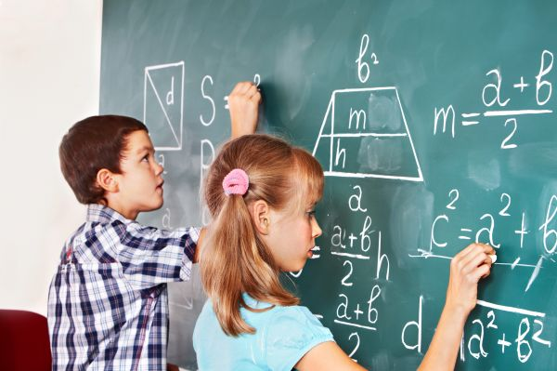
ІНФОРМАЦІЙНА КОМПЕТЕНТНІСТЬ:
первинна обробка
(співставлення) інформації
Учень працює з інформацією, поданою у різних форматах: текст, графіки, схеми, діаграми, таблиці, малюнки.

Slide 18
ІНФОРМАЦІЙНА КОМПЕТЕНТНІСТЬ:
обробка інформації
Учень створює нову інформацію на основі аналізу тієї інформації, якою він володіє, формулює власні висновки.

Slide 19
ІНФОРМАЦІЙНА КОМПЕТЕНТНІСТЬ:
перший рівень, орієнтовно 1-4 класи
Планування інформаційного пошуку | Вказує, якою інформацією для вирішення поставленої задачі володіє, а якою – ні. вибирає з наданої інформації необхідну, користується довідником, періодичними виданнями, енциклопедією, орієнтується в книзі за змістом, а на сайті – за посиланнями.
Первинний пошук інформації | Спостерігає / експериментує відповідно з поставленою задачею, сприймає основний зміст фактичної/оціночної інформації у монолозі, діалозі, дискусії (група), визначає основну думку, причинно-наслідкові зв’язки, відношення виступаючого до подій і діючих осіб.

Slide 20
ІНФОРМАЦІЙНА КОМПЕТЕНТНІСТЬ:
перший рівень, орієнтовно 1-4 класи
Вторинний пошук інформації | Знаходить і систематизує інформацію за двома і більше основними джерелами (джерело: 1-2 простих за складом джерел, які містять надлишкову інформацію).
Первинна обробка (співставлення) інформації | Систематизує знайдену інформацію за заданою схемою, переводить просту (односкладову) інформацію, представлену у графічній або формалізованій (символьній) формі у текстову і навпаки.

Slide 21
ІНФОРМАЦІЙНА КОМПЕТЕНТНІСТЬ:
перший рівень, орієнтовно 1-4 класи
Обробка інформації | Точно передає отриману інформацію, задає запитання, вказуючи на недостатність інформації або вказує на інформацію, якої не розуміє, знаходить висновки і аргументи у наданому джерелі інформації.

Slide 22
КОМПЕТЕНТНІCНО-ЗОРІЄНТОВАНІ ЗАВДАННЯ: які вони?
Діяльнісні;
моделюють практичну, життєву ситуацію;
побудовані на актуальному для учнів матеріалі;
мають особливу структуру.

Slide 23
Особливості структури
компетентнісно-зорієнтованих завдань
Мотивує на виконання завдання
Задає діяльність
Стимул
Формулювання завдання
СТРУКТУРА
компетентістно-орієнтованого завдання
Джерело інформаціїї
Інструмент перевірки
Містить необхідну інформацію
Визначає критерії оцінювання

Slide 24
ТЕСТОВІ ЗАВДАННЯ
Розумний об’єм тексту
Врахування вікових особливостей
Заборона використання НЕ з дієсловом
Заборона використання у джерелах програмного матеріалу
Заборона на використання однотипних завдань у тесті

Slide 25
КОМПЕТЕНТІСТНИЙ ПІДХІД. ТЕСТОВІ ЗАВДАННЯ
Завдання 1. Пірати палять цигарки. Розумник вирішив, що треба їх перевиховати. Він доручив Пустунчику виступити перед піратами на Міжнародному дні відмови від куріння, який відзначають у третій четвер листопада. Щоб Пустунчик міг краще підготуватись до виступу, Розумник дав йому прочитати статтю про куріння:
“Чому люди починають палити? Одні – з цікавості, інші – щоб здаватися дорослішими. Учені, які досліджують тривалість життя людей, дійшли висновку: кожна викурена цигарка скорочує життя на 15 хвилин. Курці живуть менше і важко хворіють наприкінці життя”.
Допоможи Пустунчику зрозуміти, про що йому говорити у своєму виступі перед піратами.
А. Пустунчик повинен закликати піратів відмовитися від куріння, пояснюючи їм негативний вплив цигарок на організм.
Б. Пустунчик повинен говорити: “Хочете – паліть, а хочете – ні, це ваше право”.
В. Пустунчик повинен закликати Піратів палити, адже усі навколо палять.
Г. Пустунчик повинен закликати курити менше: “Що менше палиш, то менший шкоди для організму”.

Slide 26
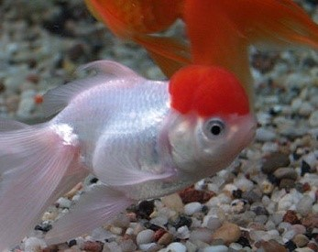
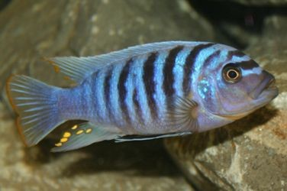
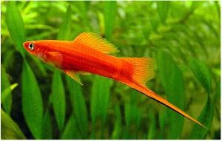
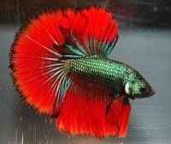
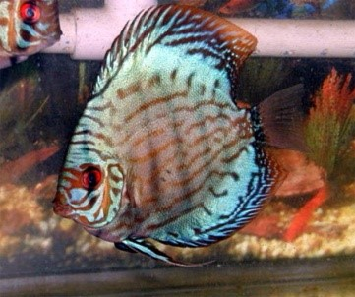
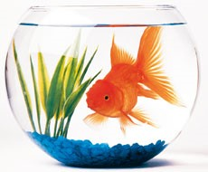
КОМПЕТЕНТІСТНИЙ ПІДХІД. ТЕСТОВІ ЗАВДАННЯ
Завдання 2. Лапуня доглядала за акваріумними рибками у живому кутку. Пустунчик порадив їй розсадити рибок у різну акваріуму і підписати їх. На жаль, Лапуня не знала, як називаються рибки. Розумник підказав, що назва рибки захована у її зовнішньому вигляді. Заповни таблицю, вказавши відповідну назву рибки.
А
Б
В
Г
Відповідь:
Меченосець | Відповідь
Червона Шапочка
Золота рибка
Півник
Зебра
Дискус
Д
Е

Slide 27
КОМПЕТЕНТІСТНИЙ ПІДХІД. ТЕСТОВІ ЗАВДАННЯ
Завдання 3. Лапуня, Пустунчик і Розумник відпочивали на березі моря. Пустунчик з’їв 5 порцій морозива і застудився. Лікар заборонив йому довго перебувати у воді і порадив вивчити таблицю.
Температура води | +20⁰С | +17⁰С | +14⁰С
Час перебування у воді | 40 хвилин | 15 хвилин | Купання заборонене
Перерва між купаннями | 1 година | 1година 30 хвилин
Сьогодні
Температура води | +17⁰С
Температура повітря | +27 ⁰С
Визнач, скільки часу Пустунчик зможе без перерви знаходитись у воді. Відповідь запиши у хвилинах.

Slide 28
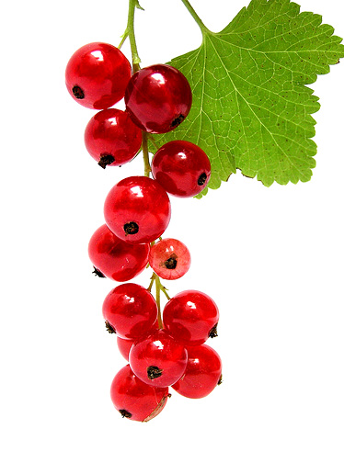
25 листопада 2016 року
ТЕМАТИКА:
ПРИРОДОЗНАВСТВО+КАЗКИ
ПРИРОДОЗНАВСТВО+ЗАГАДКИ
ПРИРОДОЗНАВСТВО+ЧИСЛА
КОЛОСОК – ЦЕ ПРИРОДОЗНАВСТВО ДЛЯ ВСІХ!

Slide 29
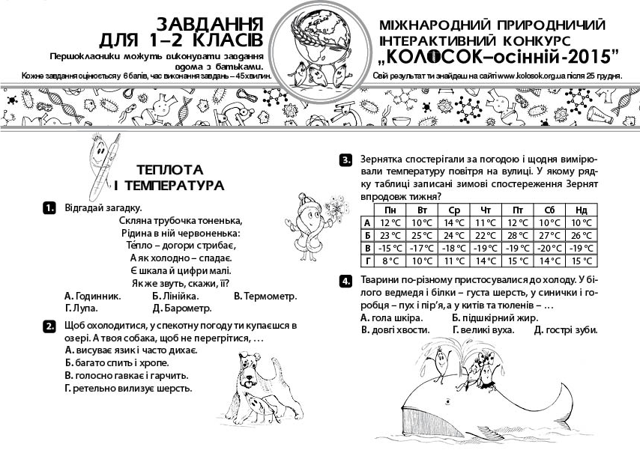
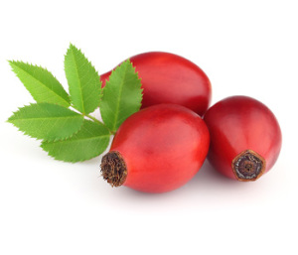
Завдання для учнів 1-2 класів
КОЛОСОК – ЦЕ ПРИРОДОЗНАВСТВО ДЛЯ ВСІХ!

Slide 30
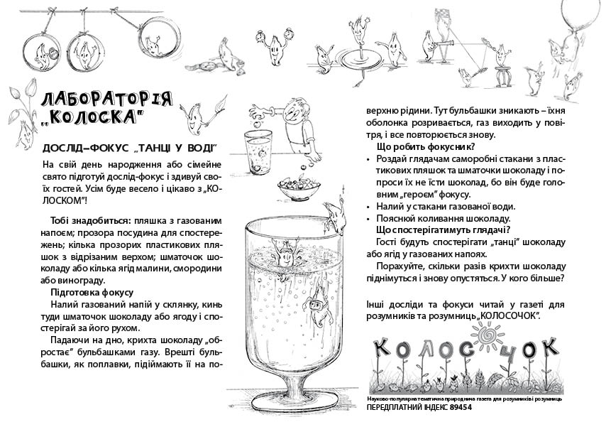
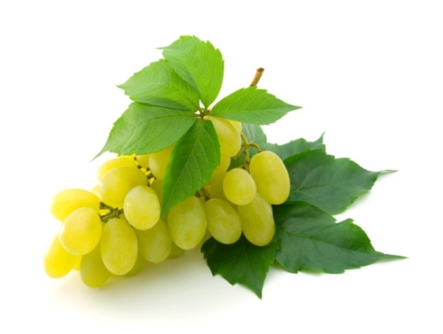
Завдання для учнів 1-2 класів
КОЛОСОК – ЦЕ ПРИРОДОЗНАВСТВО ДЛЯ ВСІХ!

Slide 31
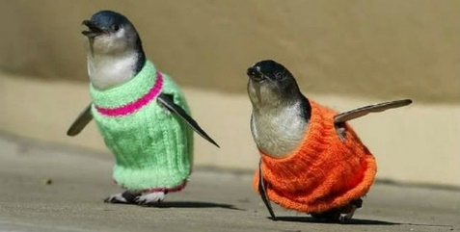
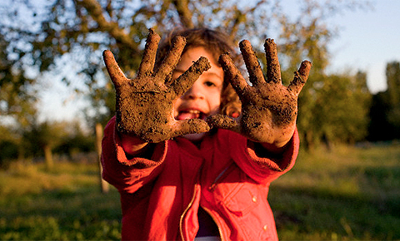
^{Завдання для учнів 1–2 класiв}
Ти бачиш на фото двох з тисяч врятованих пінгвінів. Небайдужі люди сплели для тваринок теплі светрики. А яке лихо спіткало птахів в океані?
А. Здійнявся сильний вітер.
Б. Піднявся рівень води.
В. Розлилася нафта.
Г. Поверхня води вкрилася льодом.
Учені виявили на руках людей понад 5 мільйонів небезпечних бактерій. Це більше, ніж на ескалаторах і лавках у торгових центрах! Тому частіше мий руки, особливо – перед…
А. тим, як приймати їжу.
Б. спортивними заняттями.
В. школою.
Г. прогулянкою.
Д. поїздкою за місто.

Slide 32
^{Завдання для учнів 1–2 класiв}
Обери предмет, який не можна викидати у смітник. Довідайся у батьків, куди можна здати…
^{В. батарейку.}
^{Г. обгортку} ^{з цукерки.}
^{А. скляну пляшку.}
^{Б. пластикову пляшку.}

Slide 33
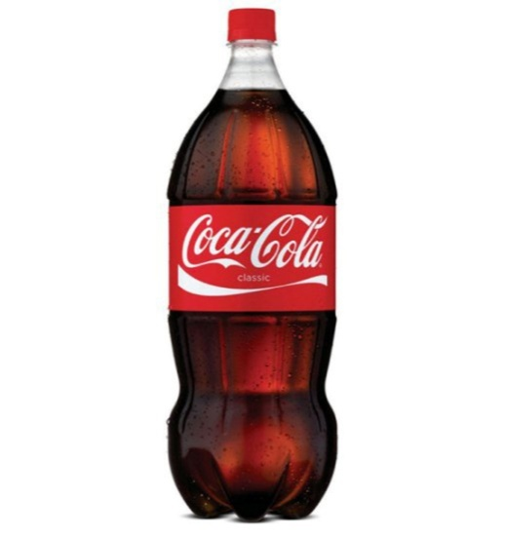
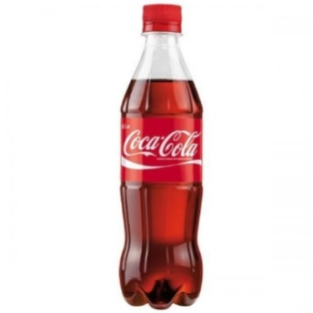
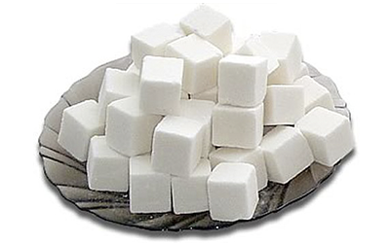
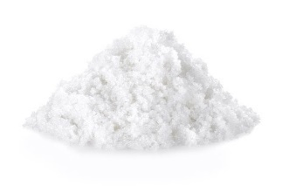
^{Завдання для учнів 1–2 класiв}
Основні складники кока-коли – це вода, цукор і хімічні добавки. Скільки приблизно шматочків цукру містить велика пляшка коли, якщо у малій – 50 г цукру? 1 шматочок цукру = 5 г.
2 л
?
0,5 л
50 гр
А. 5. Б. 10. В. 30. Г. 40. Д. 50.
УВАГА! Добова норма цукру для здорової дитини – 50–60 г.
Зловживання цукром провокує ожиріння і діабет.

Slide 34
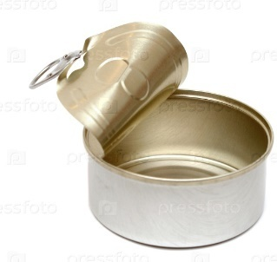
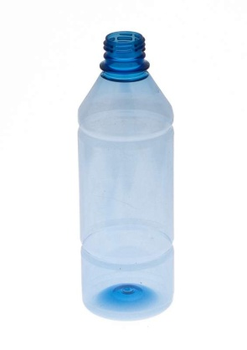
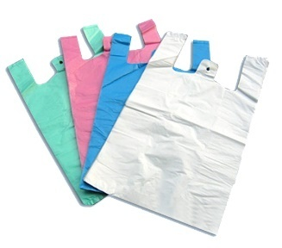
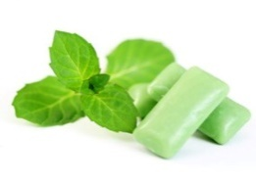
^{Завдання для учнів 1–2 класiв}
Ми щодня приносимо цей непотріб з магазину і часто відразу ж викидаємо, а тварини ковтають його або задихаються в ньому. Понад 100 тисяч тварин гине щороку, через те, що ми викидаємо…
А. недопалки.
Б. поліетиленові пакети.
В. консервні банки.
Г. жувальні гумки.
Д. пластикові пляшки.
12 квітня ти пішов у магазин за молоком. Уважно переглянь варіанти відповідей – це надписи, які ти знайшов на пляшках. Яке молоко ти придбаєш?
^{А. Б. В. Г.}

Slide 35
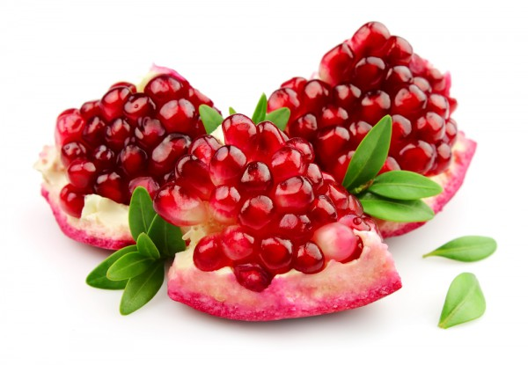
Репозитарій інформаційно-освітніх ресурсів „КОЛОСКА”
КОЛОСОК – ЦЕ ПРИРОДОЗНАВСТВО ДЛЯ ВСІХ!

Slide 36
Репозитарій інформаційно-освітніх ресурсів „КОЛОСКА”
Науково-популярний природничий журнал для дітей „КОЛОСОК” (5000)
Науково-популярна природнича газета для розумників та розумниць „КОЛОСОЧОК” (8 000)
Серія книг науково-популярної природничої тематики „БІБЛІОТЕЧКА КОЛОСКА”
(10 000)
КОЛОСОК – ЦЕ ПРИРОДОЗНАВСТВО ДЛЯ ВСІХ!
Notes:
36
36

Slide 37
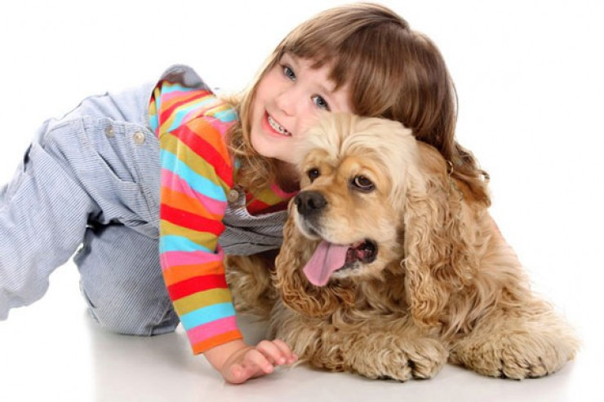
Репозитарій інформаційно-освітніх ресурсів
„КОЛОСКА”
Архів газет (2012-2015)
Архів журналів (2006-2015)
Матеріали для підготовки до конкурсу „КОЛОСОК”
Природнича гра „KOLOSOK-online”
Інформаційно-методичні матеріали для вчителів початкової школи та природничих предметів
КОЛОСОК – ЦЕ ПРИРОДОЗНАВСТВО ДЛЯ ВСІХ!
Notes:
37
37

Slide 38
Notes:
38
38

Slide 39
ДЯКУЮ ЗА УВАГУ!
„Освіта – найпотужніша зброя, аби змінити світ".
Нельсон Мандела

